Slide 1
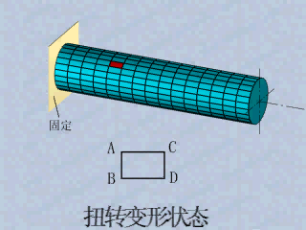
§3-4 等直圆杆-扭转时的应力·强度条件
Ⅰ、横截面上的应力
一.几何条件——表面变形情况

Slide 2
(a)
M_{e}
M_{e}
(b)
γ
相邻圆周线绕杆的轴线相对转动，但圆周的大小、形状、间距都未变；
纵向线倾斜了同一个角度γ ，表面上所有矩形均变成平行四边形。

Slide 3
(a)
M_{e}
M_{e}
(b)
γ
平面假设
等直圆杆受扭转时其横截面如同刚性平面一样绕杆的轴线转动。
推论：
杆的横截面上只有垂直于半径的切应力，没有正应力产生。

Slide 4
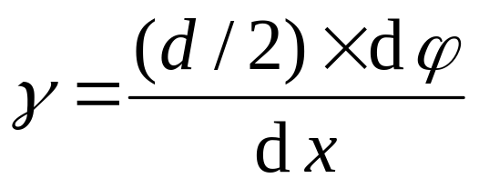
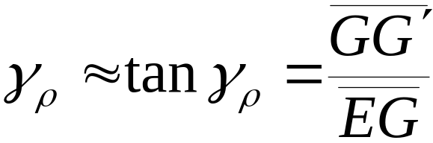
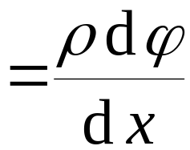
横截面上任一点处的切应变随点的位置的变化规律
M_{e}
M_{e}
γ
a
b
T
T
dx
ρ
O₁
O₂
ρ
O₁
O₂
E
γ_{ρ}
G
d
E
γ_{ρ}
G
dϕ
dϕ
A
γ
D
A
γ
D
G'
G'
D'
D'
a
dx
b

Slide 5
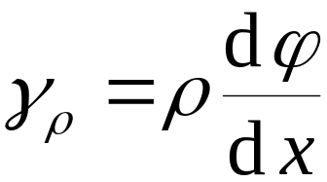
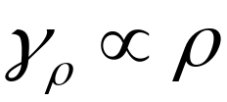
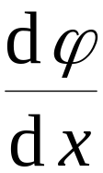
a
b
T
T
dx
ρ
O₁
O₂
ρ
O₁
O₂
E
γ_{ρ}
G
d
E
γ_{ρ}
G
dϕ
dϕ
A
γ
D
A
γ
D
G'
G'
D'
D'
a
dx
b
即
相对扭转角沿杆长的变化率，对于给定的横截面为常量

Slide 6

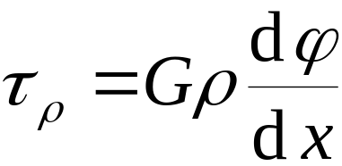
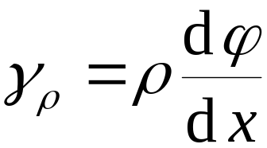
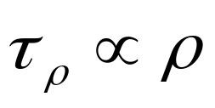
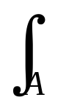
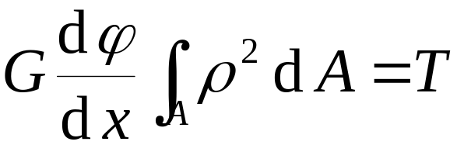

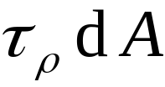

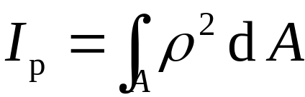
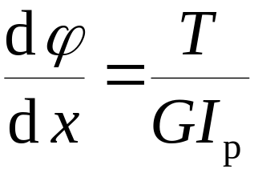
二.物理条件
剪切胡克定律
三.静力学条件
令
称为横截面的极惯性矩
T
ρ
τ_{ρ}dA
O
ρ
得
r
τ_{ρ}dA

Slide 7
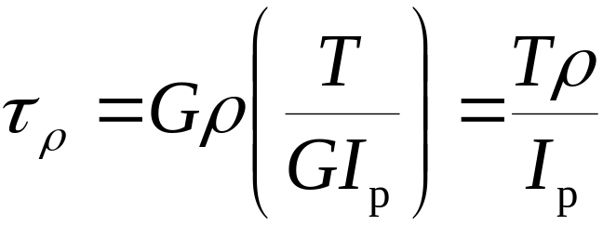
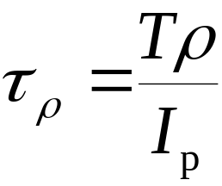

等直圆杆扭转时横截面上切应力计算公式
τ_{max}
T
ρ
O
τ_{max}
τ_{ρ}
00
d

Slide 8

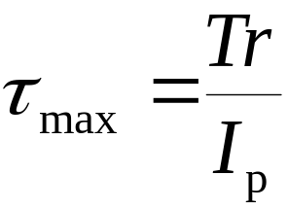
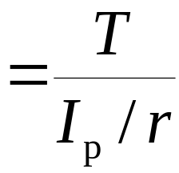
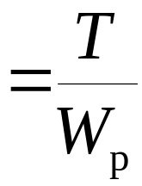
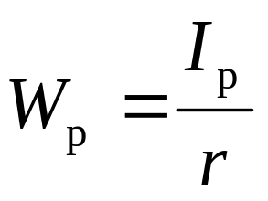
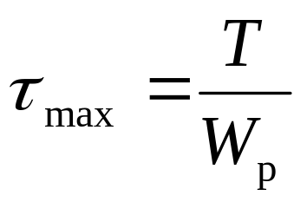
最大切应力
τ_{max}
T
ρ
O
τ_{max}
τ_{ρ}
令
称为扭转截面系数
d
即
发生在横截面周边上各点处。

Slide 9
同样适用于空心圆截面杆受扭的情形
τ_{max}
T
τ_{ρ}
O
d
τ_{max}
ρ
D

Slide 10
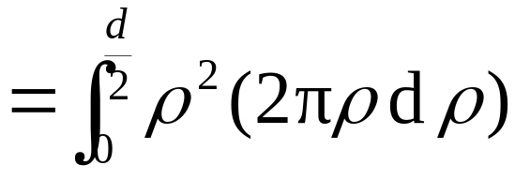
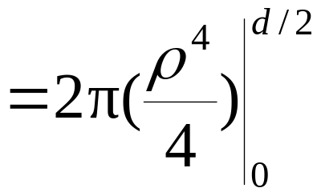
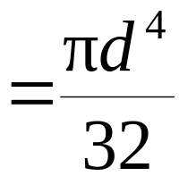
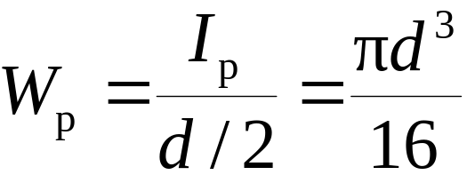

圆截面的极惯性矩I_{p}和扭转截面系数W_{p}
—几何性质
实心圆截面：
dρ
ρ
d
O

Slide 11
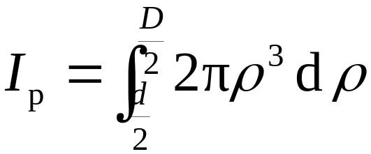
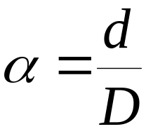
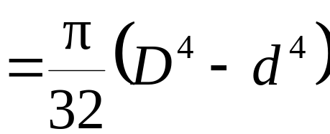
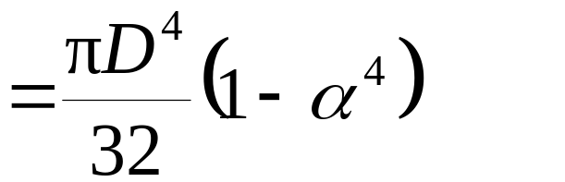
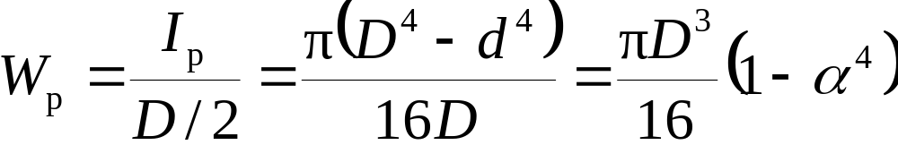
空心圆截面：
dρ
ρ
D
d
O

Slide 12
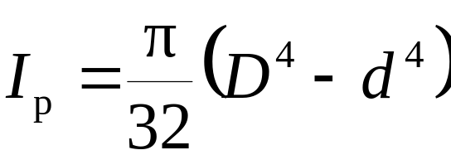
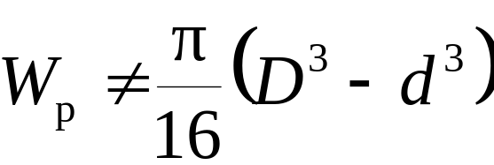
注意：对于空心圆截面
dρ
ρ
D
d
O

